Slide 1
Креирање векторске графике
вежбање

Slide 2
Говорићемо о
Операцијама са објектима:
вишеструкој селекцији,
ротирању,
подешавању редоследа,
комбиновању,
копирању,
поравнању,
груписању и разлагању објеката,
Уређивању чворова

Slide 3
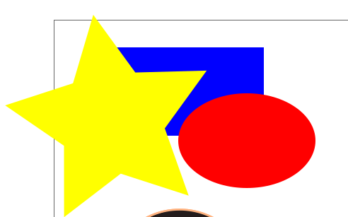
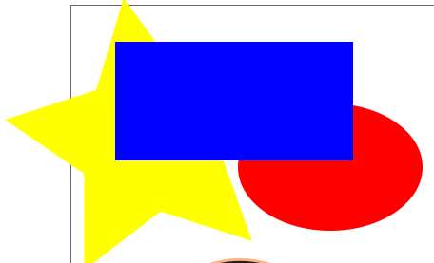
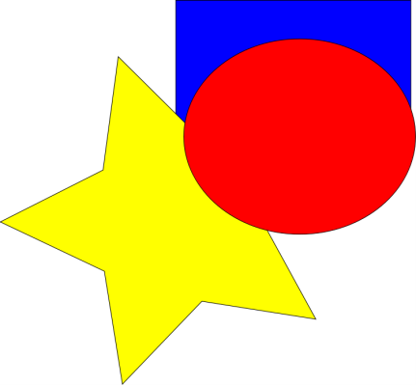
Редослед објеката
Покрени програм Inkscape
Нацртај правоугаоник, круг и звезду
Пробај да их ставиш тако да један буде преко другог a онда им мењај редослед помоћу тастера PGUP(Object/Raise) i PG DN(Object/Lower)

Slide 4
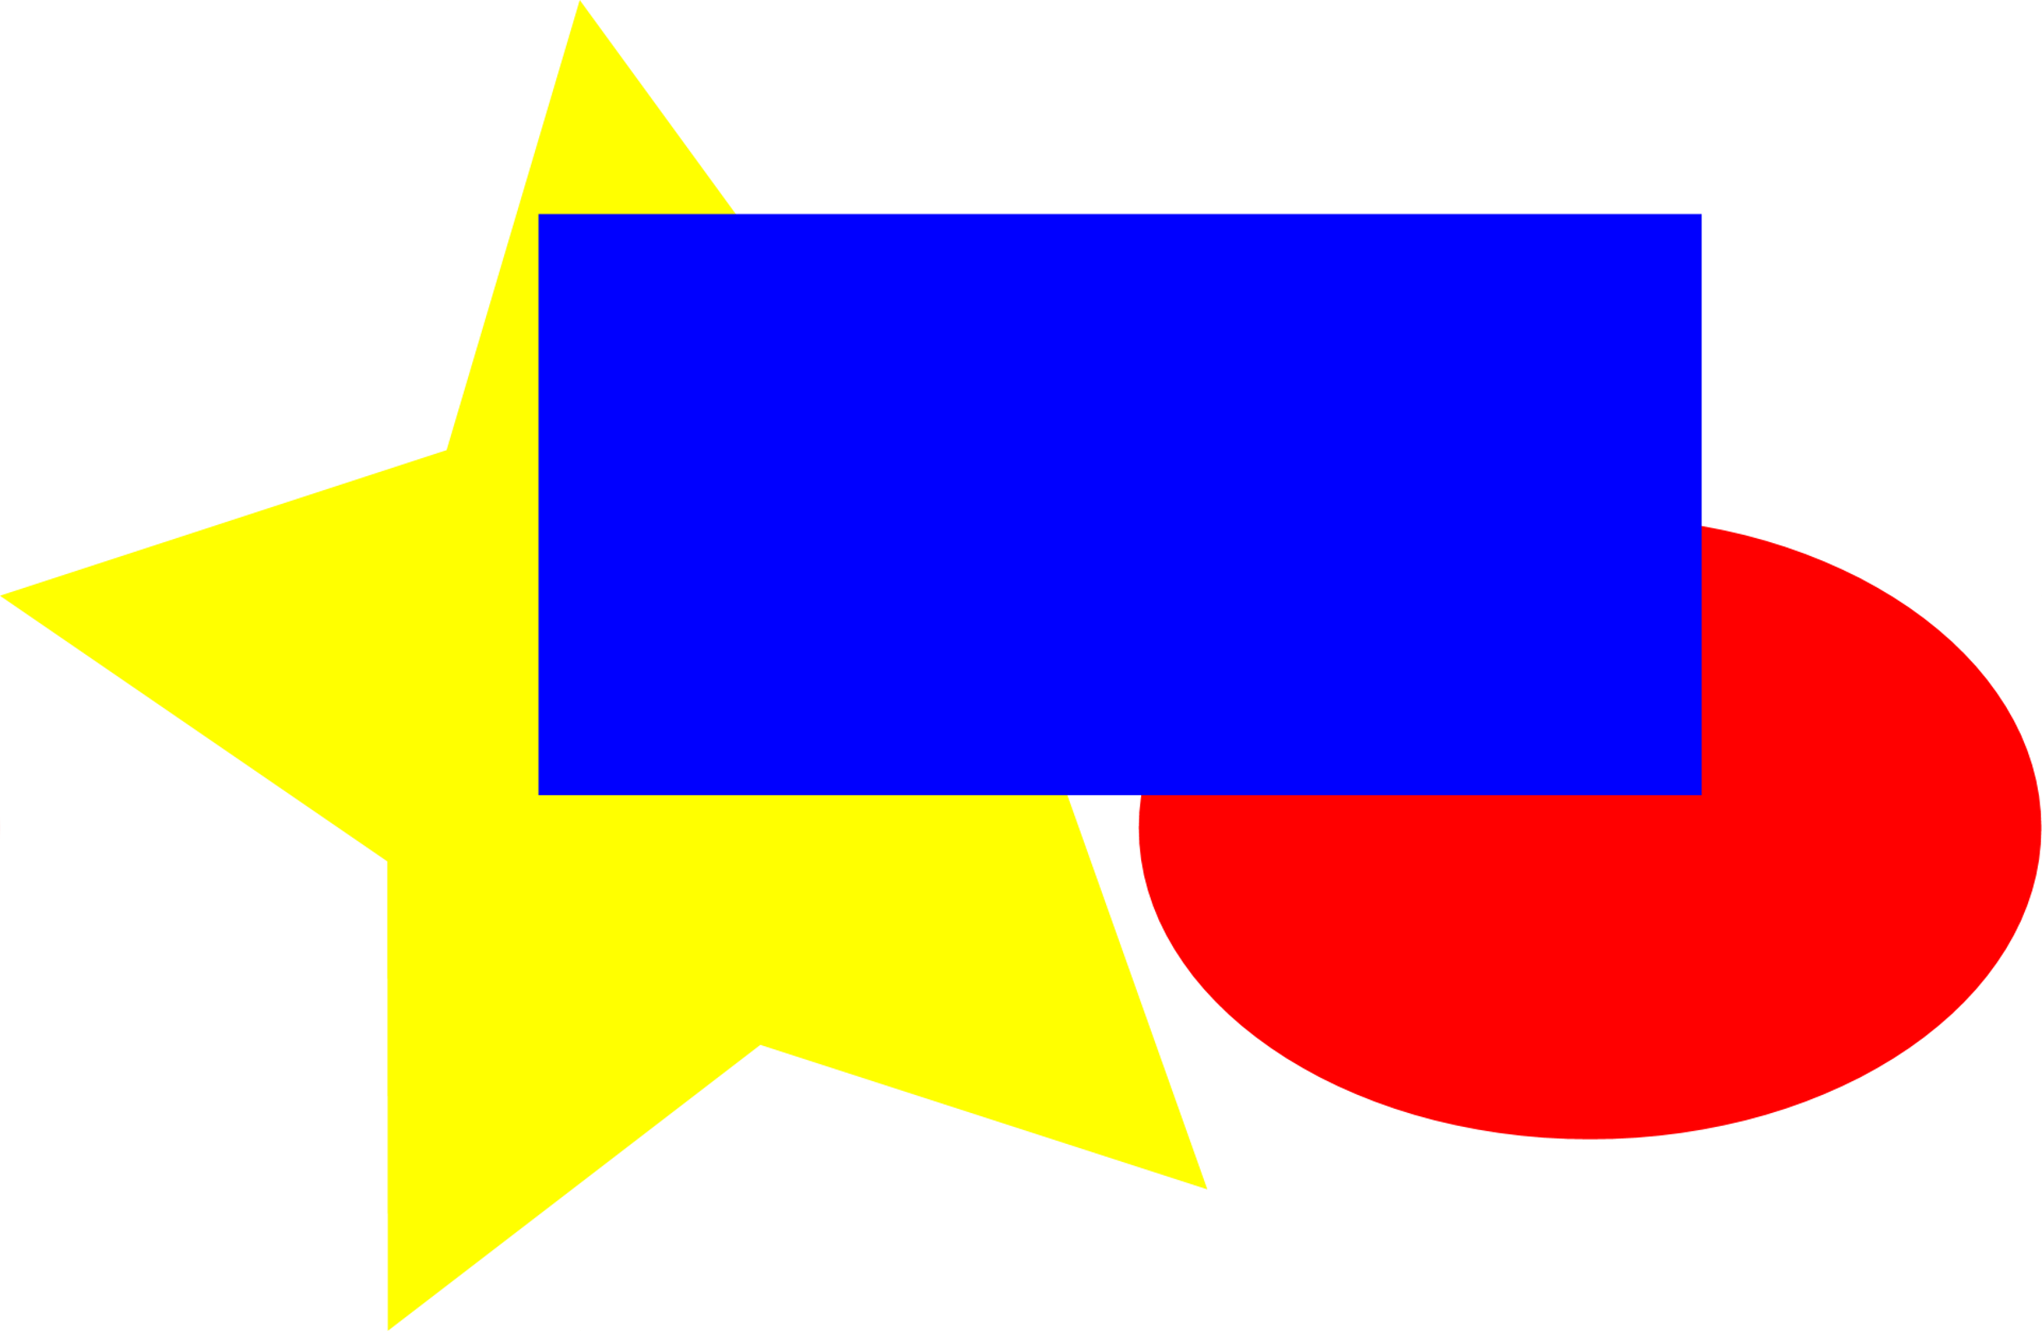
Груписање објеката
Најпре изврши групну селекцију (притиском на тастер SHIFT и кликом на објекте
Притисни CTRL+G (Објекат - Групиши)
да их групишеш у један објекат
Разгрупиши их помоћу SHIFT+CTRL+G (ове команде се налазе у менију (Објекат - Разгрупиши)

Slide 5
Логичке операције
Испробај логичке операције – на менију Path (Линија)
Path - Union, Difference, Intersection... ili
Линија (сједини, разликуј, пресек)

Slide 6
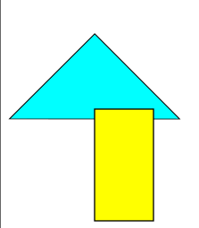
Распоређивање објеката
Нацртај троугао и правоугаоник, тако да се једним делом преклапају

Slide 7
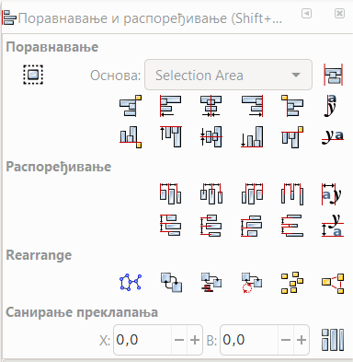
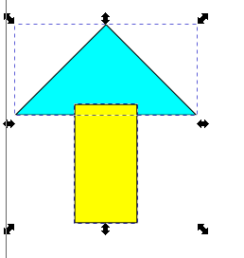
Распоређивање објеката
Да би селектовао оба објекта држи притиснут тастер Shift и кликни на њих.
За поравнавање објеката користи команду
Object -> Align and Distribute
(Објекат – Поравнање и распоређивање)
изабери да објекти буду симетрични у односу на вертикалну осу
Објекти сада изгледају овако.

Slide 8
Логичке операције
Означи објекте и направи њихову унију. Користи мени Path -> Union (Линија –Сједини) да добијеш

Slide 9
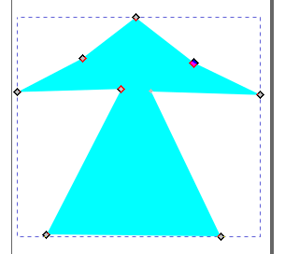
Уређивање чворова
Да би могли да уређујемо чворове објекта, да мењамо његов облик, потребно је да конвертујемо објекат у путању
Изабери команду Path -> Object to Path (Објекат ->Објекат у линију)
Користећи алат за рад са чворовима прикажи чворове (темена) објекта.
Изабери чворне тачке и повуци тако да добијеш

Slide 10
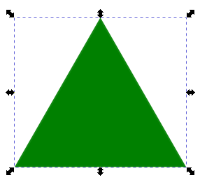
Пример 2
У програму инкскејп отвори нови документ
Направи новогодишњу јелку
Изабери зелену боју попуне и линије
Нацртај троугао
Намести на средину и дуплирај са CTRL D а затим помери троугао и промени му величину
Још једном ископирај троугао и повећај га

Slide 11
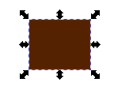
Пример 2
Нацртај стабло помоћу браон правоугаоника
Ако је правоугаоник испред троугла спусти га један ниво испод (PAGE DOWN)
Украсе нацртај помоћу елипсе, дуплирај их и промени боју
За врх јелке постави жуту звезду
Сачувај документ у .svg формату и експортуј у .png формату

Slide 12
Пример 3: направи крофну
У програму инкскејп отвори нови документ
Показаћемо ти како да направиш крофну од облика

Slide 13
Пример 3: направи крофну
Изабери светлонаранџасту боју попуне и линије
Нацртај круг
Нацртај мањи круг тамнонаранџасте боје који ће послужити за шупљину на крофни

Slide 14
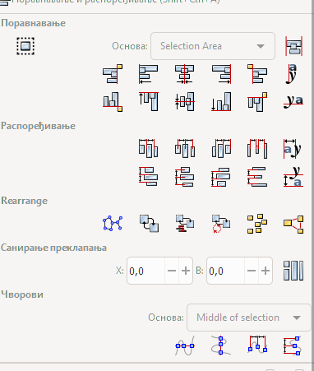
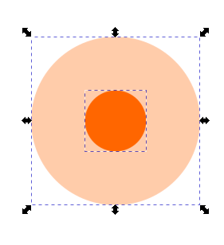
Пример 3
Селектуј оба круга држећи шифт
Из менија Објекат изабери поравнање и распоређивање
Изабери центрирање по вертикалној и хоризонталној оси
Из менија линија изабрати Разлика

Slide 15
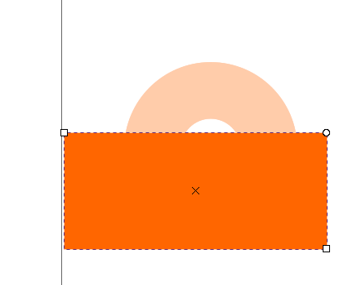
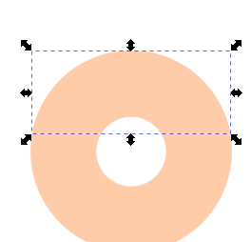
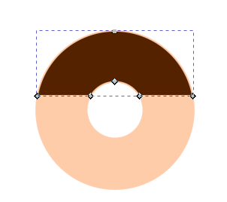
Пример 3
Дуплирај објекат (CTRL D ) и дуплирани објекат стави преко првобитног објекта
Направи правоугаоник наранџасте боје тако да пресече половину круга
Означи и горњи круг и правоугаоник
Из менија Линија одабери опцију Разликуј
Изабери браон боју

Slide 16
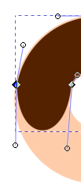
Пример 3
Из менија Линија изабери команду Објекат у линију па одабери опцију за уређивање линије помоћу чвора
Кликни између два чвора и средину линије повуци на доле
Линије од левог чвора помери лево и линије од десног чвора помери десно

Slide 17
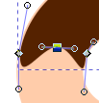
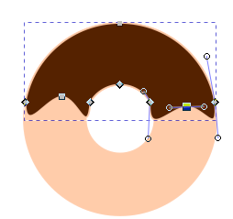
Пример 3
Направи нови чвор између ова два чвора тако што ћеш да кликнеш дуплим кликом
Повуци овај чвор на горе
Понови ово са десне стране

Slide 18
Пример 3
Направи сада мрвице помоћу правоугаоника
Изабери уређивање помоћу чворова и помери круг у горњем десном углу спусти на доле
Заообли ивице и смањи правоугаоник
Доведи га изнад крофне и ротирај
Копирај правоугаоник и промени боју

